Slide 1
V2 - Repetition
Vigtige begreber og combinators
HTML & CSS

Slide 2
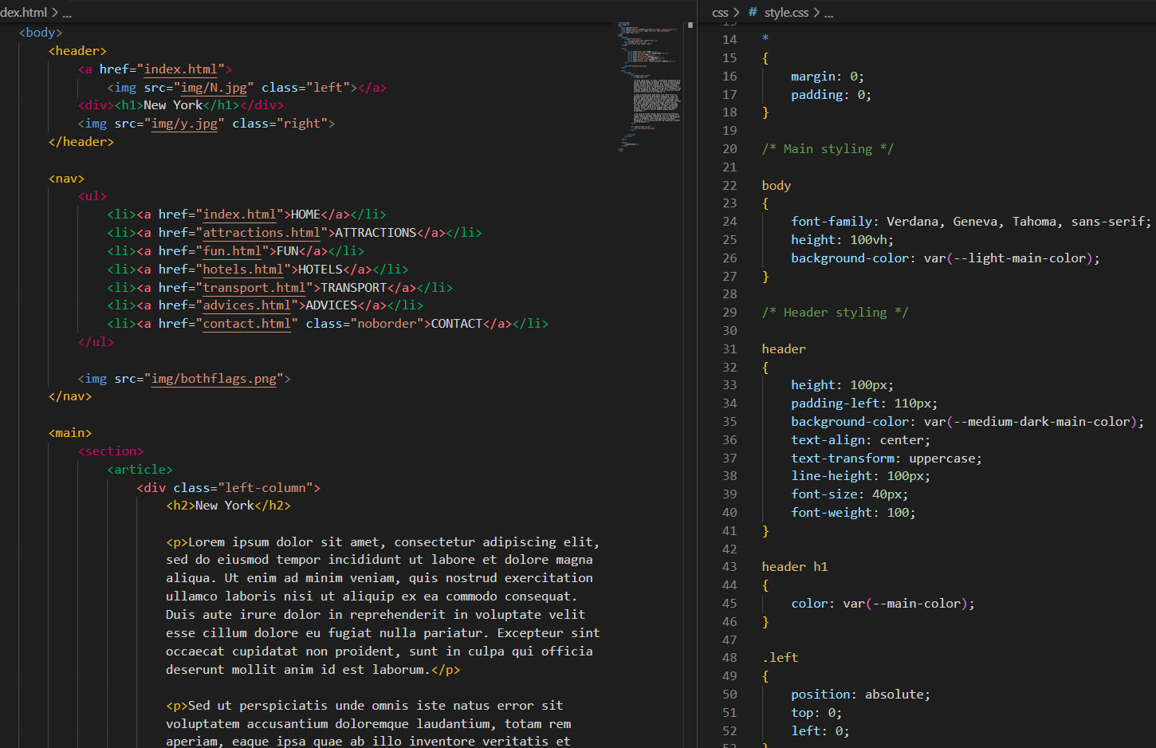
HTML Attribute
HTML Tag
CSS Selector
CSS Property

Slide 3
CSS descendant combinator (space)
CSS
HTML
header h1
{
color: red;
}
<header>
<h1>Overskrift i header</h1>
</header>
<h1>Overskrift ikke i header</h1>
Resultat
Overskrift i header
Overskrift ikke i header
Notes:
I eksemplet: alle h1-tags, der ligger under et header-tag

Slide 4
CSS child combinator ( > )
CSS
HTML
article > p
{
color: red;
}
<article>
<p>Dette er afsnit 1.</p>
<p>Dette er afsnit 2.</p>
<div>
<p>Dette er afsnit 3.</p>
</div>
</article>
<p>Dette er afsnit 4.</p>
Resultat
Dette er afsnit 1.
Dette er afsnit 2.
Dette er afsnit 3.
Dette er afsnit 4.
Notes:
I eksemplet: alle p-tags som ligger i niveauet lige under article tags

Slide 5
CSS adjacent sibling combinator ( + )
CSS
HTML
h1 + p
{
background-color: black;
color: white;
padding: 0.5rem;
}
<article>
<h1>Dette er en overskrift</h1>
<p>Dette er afsnit 1.</p>
<p>Dette er afsnit 2.</p>
</article>
Resultat
Dette er en overskrift
Dette er afsnit 2.
Dette er afsnit 1.
Notes:
I eksemplet: alle p-tags som lige efter et h1-tag

Slide 6
CSS sibling combinator ( ~ )
CSS
HTML
h1 ~ p
{
background-color: black;
color: white;
padding: 0.5rem;
}
<article>
<h1>Dette er en overskrift</h1>
<p>Dette er afsnit 1.</p>
<p>Dette er afsnit 2.</p>
</article>
Resultat
Dette er en overskrift
Dette er afsnit 1.
Dette er afsnit 2.
Notes:
I eksemplet: alle p-tags som ligger på samme niveau som et h1-tag

